Slide 1
Tiết 37, 38: Bài 29. Khái quát sinh trưởng và phát triển ở sinh vật I. Khái niệm sinh trưởng, phát triển và mối quan hệ giữa sinh trưởng, phát triển ở sinh vật.

Slide 2
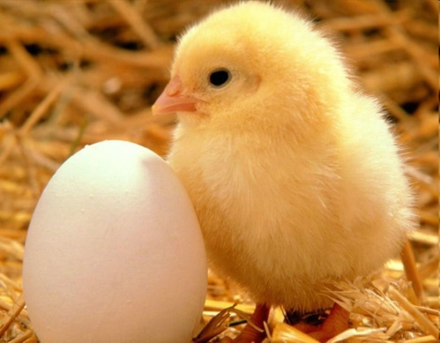
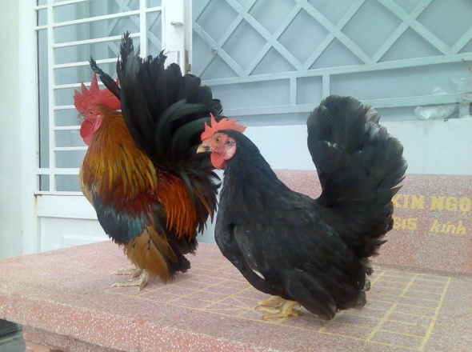
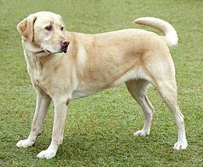
* Khái niệm sinh trưởng :
Ví dụ:
Sinh Trưởng
Gà con mới nở nặng 200g
Gà trống, mái sau 4 tháng nặng 2kg
Sinh Trưởng
Chó con mới sinh nặng 500g
Chó trưởng thành sau 6 tháng nặng 3kg
Nhận xét sự biến đổi về kích thước và khối lượng từ gà con thành gà trưởng thành, từ chó con thành chó trưởng thành ?

Slide 3
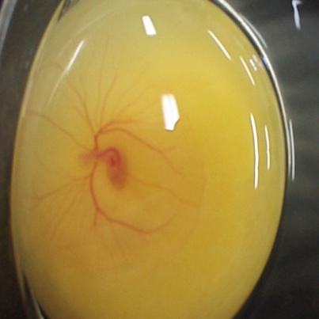
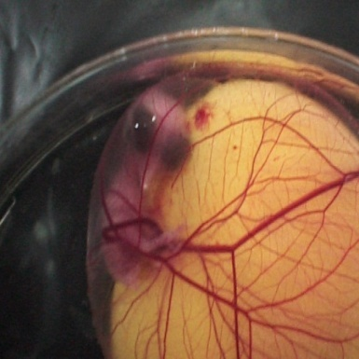
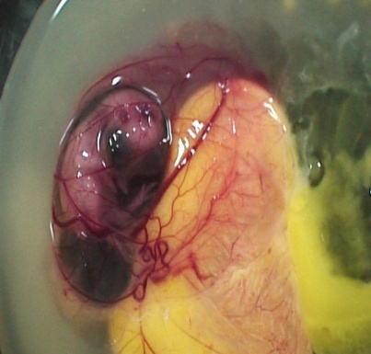
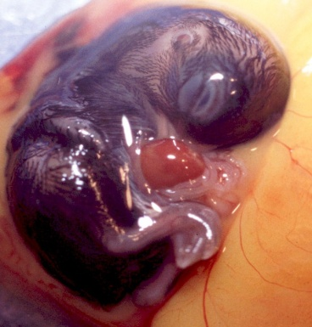
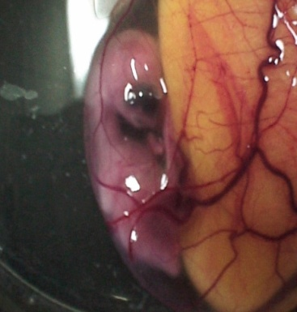
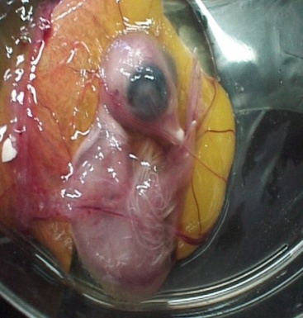
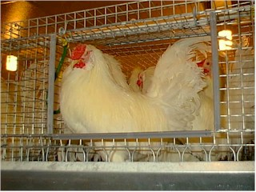
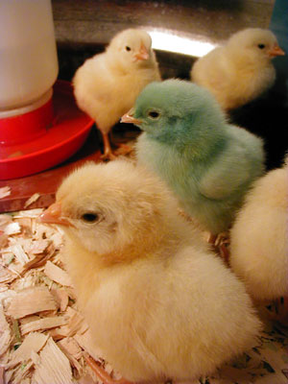
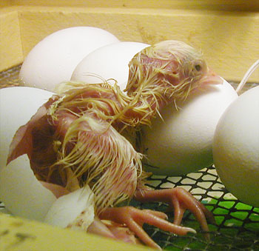
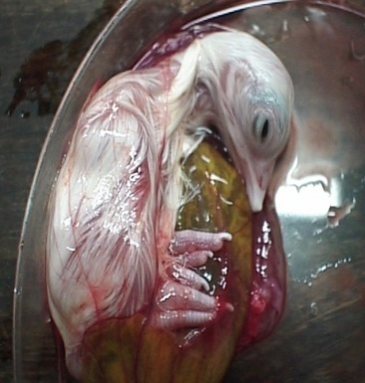
Nhận xét sự biến đổi từ trứng thành gà con đến gà trưởng thành?

Slide 4
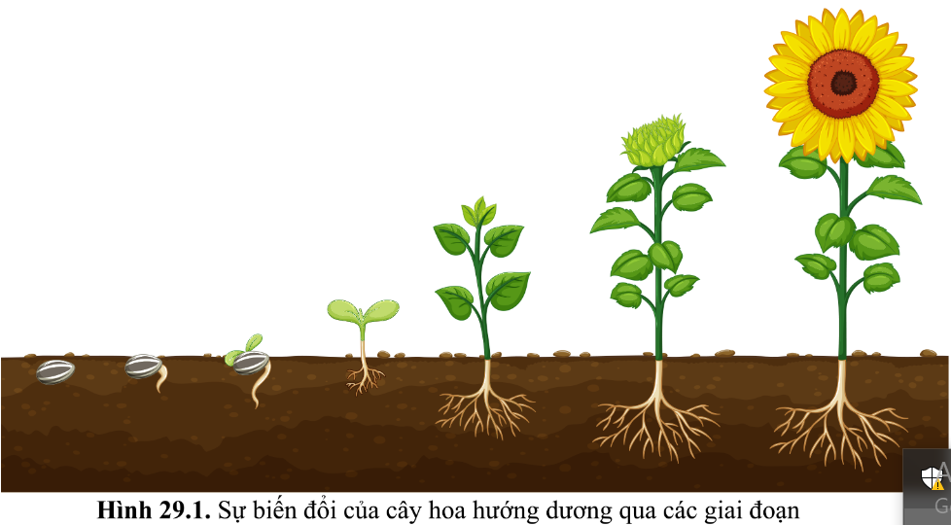
Mô tả các dấu hiệu thể hiện sự sinh trưởng, phát triển ở cây hoa hướng dương và con gà. Những biến đổi nào diễn ra trong đời sống của chúng thể hiện sự phát triển?
Hình 29.1. Hoa hướng dương: Giai đoạn sinh trưởng (cây con -> cây trưởng thành) và giai đoạn phát triển (cây ra hoa -> Tạo quả -> Hạt)
- Con gà: Giai đoạn phát triển (trứng thụ tinh -> gà con). Giai đoạn sinh trưởng (gà con -> gà trưởng thành).

Slide 5
I. Khái niệm sinh trưởng, phát triển và mối quan hệ giữa sinh trưởng, phát triển ở sinh vật.
H1. Tìm hiểu về sinh trưởng, phát triển ở sinh vật
Sinh trưởng | Bản chất
 | Hình thức biểu hiện
Phát triển | Bản chất
 | Hình thức biểu hiện
Mối quan hệ giữa sinh trưởng và phát triển

Slide 6
H1. Tìm hiểu về sinh trưởng, phát triển ở sinh vật
Sinh trưởng | Bản chất
 | Hình thức biểu hiện
Phát triển | Bản chất
 | Hình thức biểu hiện
Mối quan hệ giữa sinh trưởng và phát triển
Sự tăng lên về số lượng và kích thước của tế bào.
Sự tăng về kích thước và khối lượng cơ thể
Những biến đổi diễn ra trong đời sống của một cá thể
Biểu hiện ở ba quá trình:
+ sinh trưởng
+ phân hóa (biệt hóa)
+ phát sinh hình thái cơ quan và cơ thể
- Liên quan mật thiết và liên quan đến môi trường sống.
- Sự sinh trưởng tạo tiền đề cho phát triển.
- Nếu không có sinh trưởng thì không có phát triển và ngược lại.

Slide 7
I. Khái niệm sinh trưởng, phát triển và mối quan hệ giữa sinh trưởng, phát triển ở sinh vật.
? Nêu khái niệm về sinh trưởng và phát triển
- Sinh trưởng ở sinh vật là quá trình tăng về kích thước, khối lượng của cơ thể do tăng số lượng và kích thước của tế bào, làm cơ thể lớn lên. VD.
- Phát triển ở sinh vật là quá trình biến đổi tạo nên các tế bào, mô, cơ quan và hình thành chức năng mới ở các giai đoạn. VD.

Slide 8
I. Khái niệm sinh trưởng, phát triển và mối quan hệ giữa sinh trưởng, phát triển ở sinh vật.
? Nêu mối quan hệ giữa sinh trưởng và phát triển?
- Sinh trưởng và phát triển có liên quan mật thiết với nhau, nối tiếp, xen kẽ nhau. Sinh trưởng là cơ sở cho phát triển. Phát triển làm thay đổi và thúc đẩy sinh trưởng.

Slide 9
- Các nhân tố chủ yếu ảnh hưởng đến sinh trưởng và phát triển ở sinh vật gồm: + Chất dinh dưỡng + Nước + Nhiệt độ + Ánh sáng
II. Các nhân tố chủ yếu ảnh hưởng đến sinh trưởng và phát triển ở sinh vật

Slide 10
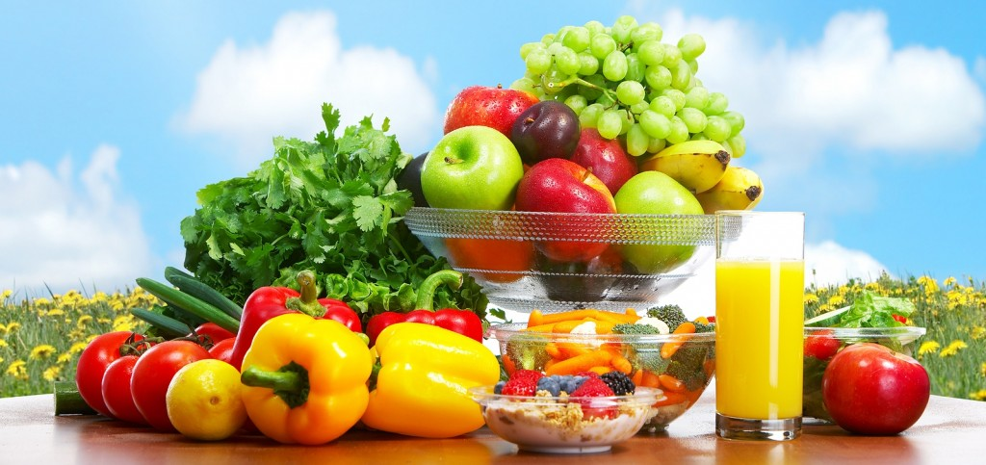
1. Ảnh hưởng của chất dinh dưỡng
Dinh dưỡng là nhân tố có ảnh hưởng như thế nào đến sự sinh trưởng và phát triển của sinh vật?

Slide 11
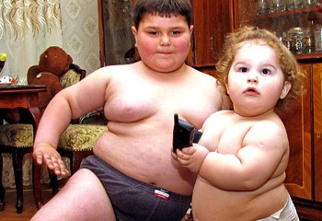
Em có suy nghĩ gì về hình ảnh trên ?

Slide 12
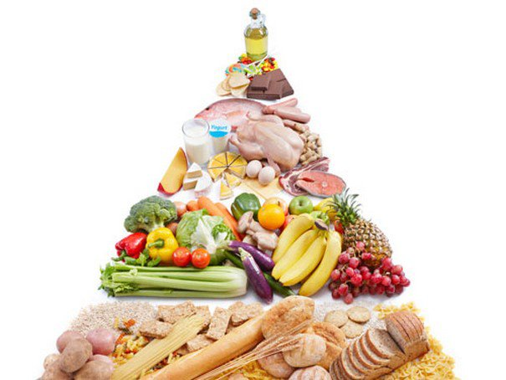
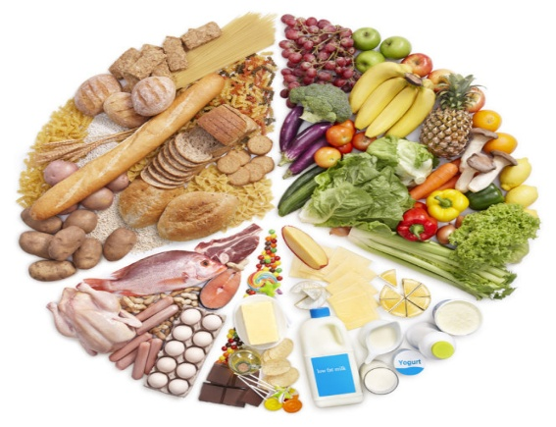
II. Các nhân tố chủ yếu ảnh hưởng đến sinh trưởng và phát triển ở sinh vật
1. Ảnh hưởng của chất dinh dưỡng
- Cơ thể thiếu hoặc thừa chất dinh dưỡng sẽ ảnh hưởng đến tốc độ sinh trưởng và phát triển của sinh vật qua các giai đoạn.
- Ở động vật, nếu thiếu các chất dinh dưỡng, đặc biệt là protein, động vật sẽ chậm lớn, gầy yếu, sức đề kháng kém.
- Ở thực vật, nếu thiếu các nguyên tố khoáng, đặc biệt là nitrogen, quá trình sinh trưởng sẽ bị ức chế, thậm chí có thể bị chết.

Slide 13
II. Các nhân tố chủ yếu ảnh hưởng đến sinh trưởng và phát triển ở sinh vật
2. Ảnh hưởng của nước
- Nước là thành phần cấu tạo của tế bào nên nước ảnh hưởng đến các quá trình phân chia và dãn dài của tế bào thực vật.
- Nước cần cho các sinh vật sinh trưởng và phát triển. Thiếu nước, các loài sinh vật sinh trưởng và phát triển chậm hoặc bị chết.

Slide 14
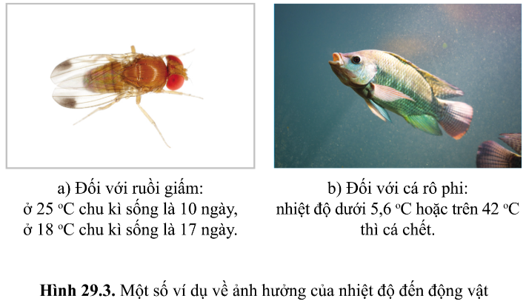
II. Các nhân tố chủ yếu ảnh hưởng đến sinh trưởng và phát triển ở sinh vật
3. Ảnh hưởng của nhiệt độ

Slide 15
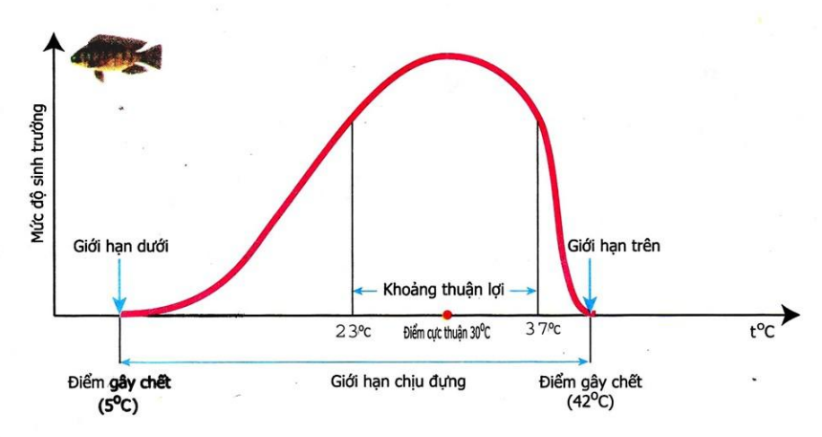
Quan sát hình sau, dựa vào đường cong của đồ thị trong hình để giải thích ảnh hưởng của nhiệt độ đến sự sinh trưởng và phát triển của cá rô phi?

Slide 16
II. Các nhân tố chủ yếu ảnh hưởng đến sinh trưởng và phát triển ở sinh vật
3. Ảnh hưởng của nhiệt độ
Mỗi loài sinh vật sinh trưởng và phát triển tốt trong điều kiện nhiệt độ môi trường thích hợp. Nhiêt độ quá cao hoặc quá thấp có thể làm chậm quá trình sinh trưởng và phát triển của sinh vật hoặc làm chết sinh vật.
Ở thực vật,nhiệt độ ảnh hưởng đến sự nảy mầm của hạt, sự lớn lên của cây, ra hoa,... Ví dụ: Các loại rau bắp cải, su hào, củ cải phát triển tốt ở 13 - 15 °C; Các loại đậu đỗ, bầu bí, cà chua sinh trưởng và phát triển tốt ở 15 -30 °C.
Ở động vật,nhiệt độ ánh hưởng đến chu kì sống, tỉ lệ nở của trứng, tỉ lệgiới tính,..

Slide 17
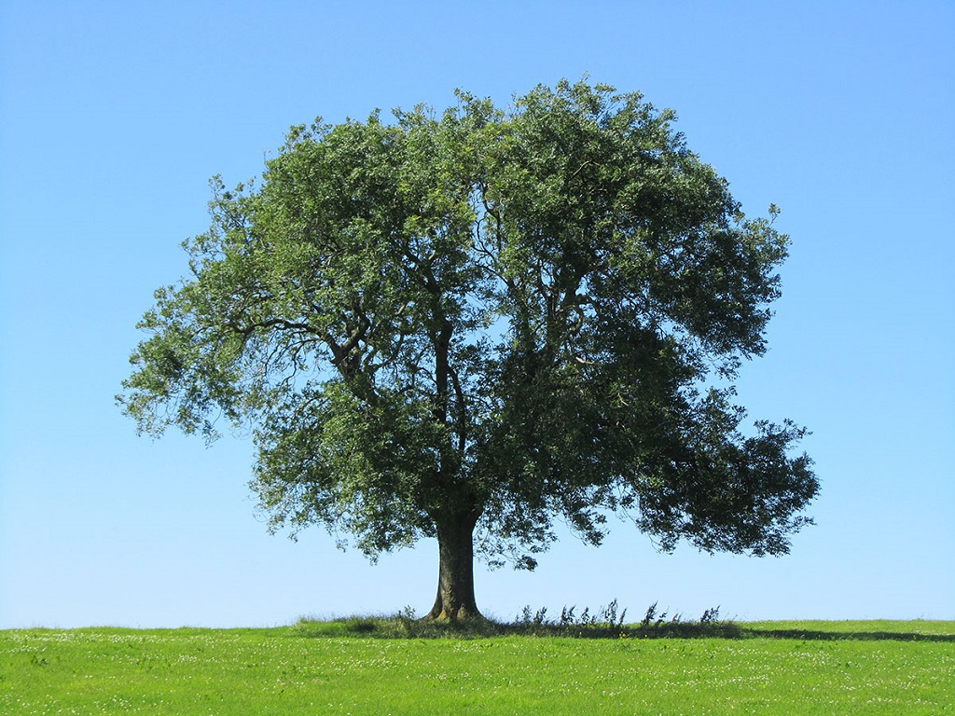
4. Ảnh hưởng của ánh sáng
II. Các nhân tố chủ yếu ảnh hưởng đến sinh trưởng và phát triển ở sinh vật

Slide 18
- Ánh sáng ảnh hưởng trực tiếp đến sinh trưởng và phát triển của thực vật thông qua quá trình quang hợp và gián tiếp ảnh hưởng đến chu kì thời gian, từ đó tác động đến thời gian ra hoa và phát sinh hình thái của thực vật.
- Vai trò của ánh sáng đối với động vật: ánh sáng gián tiếp ảnh hưởng đến sự hấp thụ calcium để hình thành xương, từ đó tác dộng đến sự sinh trưởng của cơ thể.

Slide 19
H3. Nếu động vật không được cung cấp thức ăn, còn thực vật không được cung cấp chất khoáng thì cơ thể thực vật và động vật sẽ như thế nào?
H4. Nước là thành phần cấu tạo của tế bào nên nước ảnh hưởng đến các quá trình phân chia và dãn dài của tế bào thực vật. Thiếu nước sẽ ảnh hưởng như thế nào đến quá trình sinh trưởng và phát triển của sinh vật?
H5. Quan sát hình sau, dựa vào đường cong của đồ thị trong hình để giải thích ảnh hưởng của nhiệt độ đến sự sinh trưởng và phát triển của cá rô phi?
H6. Nêu vai trò của ánh sáng đối với sự sinh trưởng và phát triẻn của thực vật và động vật?

